Slide 1
তোমাদের সকলকে
স্বাগতম

Slide 2
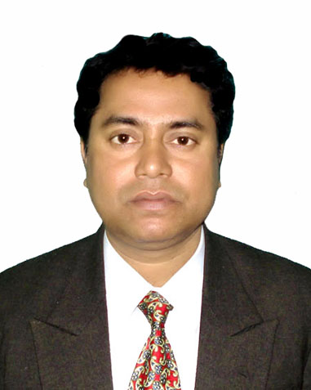
শিক্ষক পরিচিতি
মোঃ তোফায়েল হোসেন
প্রভাষক, ব্যবস্থাপনা
সান্তাহার টেকনিক্যাল এন্ড বিজনেস ম্যানেজমেন্ট কলেজ
Email:- litonnenews70@gmail.com

Slide 3
পাঠ পরিচিতি
বিষয়ঃ ব্যবসায় সংগঠন ও ব্যবস্থাপনা-১
শ্রেনী- একাদশ
আজকের পাঠ- -
রাষ্ট্রীয় ব্যবসায়

Slide 4
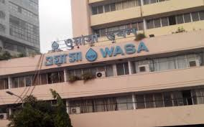
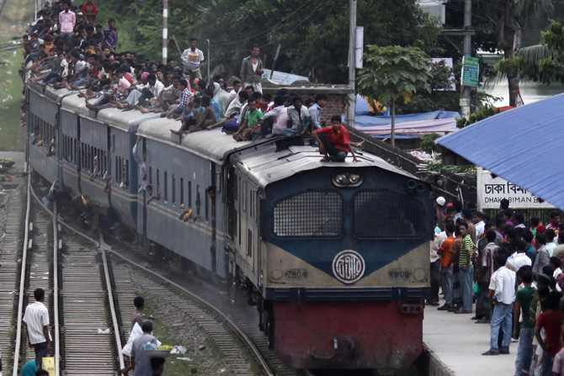
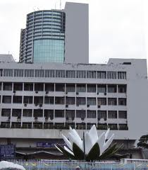
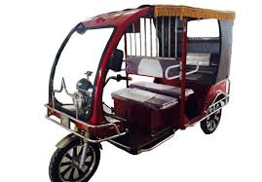
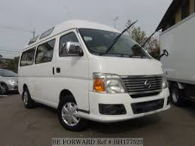
বল তো
পূর্ব জ্ঞান যাচাই
শিক্ষার্থী বন্ধু গন
ছবি গুলোতে কোনটি রাষ্ট্রীয় ব্যবসায় এবং গন পরিবহন ?

Slide 5
রাষ্ট্রীয় ব্যবসায়ের ধারনা
রাষ্ট্র যেহেতু জনগনের বৃহত্তর রুপ, তাই জনগনের কল্যানে কোন রাষ্ট্রই তার অধিকার অস্বীকার করতে পারে না। এ ধরনের দায়িত্ব পালনের তাগিদেই রাষ্ট্রীয় ব্যবসায়ের উৎপত্তি হয়। জনকল্যান জাতীয় স্বার্থ এবং দেশের উন্নয়নের বৃহত্তর উদ্দেশ্য নিয়ে রাষ্ট্র ব্যবসায়িক ক্ষেত্রে অংশগ্রহনের জন্য এগিয়ে আসে এবং নানা ধরনের শিল্প এবং ব্যবসায় প্রতিষ্টান গড়ে তোলে। বাংলাদেশের অর্থনৈতিক উন্নয়নে রাষ্ট্রীয় মালিকানাধীন সংস্থাসমুহ গুরুত্বপূর্ন অবদান রাখছে। রাষ্ট্রীয় ব্যবসায়ের ধনবৈষম্য দূর হয়, সম্পদের উপযুক্ত ব্যবহার হয় এবং জাতীয় কল্যানবৃদ্ধি পায়। তবে বাংলাদেশের রাষ্ট্রায়ত্ত ব্যবসায়ের অভিজ্ঞতা তেমন সুখকর নয়। পরিচালনা এবং ব্যবস্থাপনার দূর্বলতা, অব্যাহত দূর্নীতি ও লুটপাটের কারনে এসব প্রতিষ্টান লোকশানে পড়ে।

Slide 6
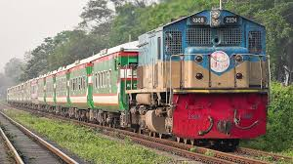
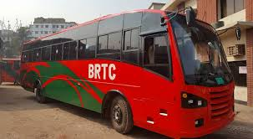
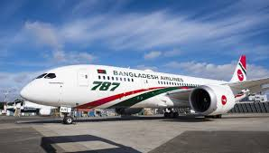
রাষ্ট্রীয় ব্যবসায়

Slide 7
রাষ্ট্রীয় ব্যবসায়ের শ্রেনী বিভাগ
রাষ্ট্রীয় ব্যবসায়
সরকারী বিভাগীয় সংগঠন
পাবলিক কর্পোরেশন/ বিধিবদ্ধ সংস্থা
বেসরকারী যৌথ মূলধনী কোম্পানী
বোর্ড ব্যবস্থাপনা বা পর্ষদ ব্যবস্থাপনা

Slide 8
শিখনফল
এ পাঠ শেষে শিক্ষার্থীরা…
রাস্ট্রীয় ব্যবসায় সম্পর্কে ধারনা নিতে পারবে
রাষ্ট্রীয় ব্যবসায়ের উপযুক্ত ক্ষেত্র সমুহ কী কী জানতে পারবে।
রাষ্ট্রীয় ব্যবসায়ের শ্রেনীবিভাগ কী কী জানতে পারবে ।

Slide 9
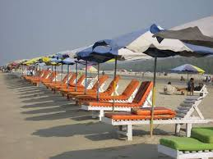
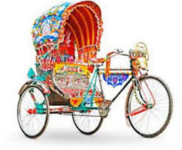
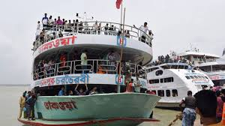
একক কাজ
প্রদর্শিত ছবিগুলো থেকে রাষ্ট্রীয় ব্যবসার ছবি খুজে বের কর এবং এর সুফল বর্ণনা কর।

Slide 10
রাষ্ট্রীয় বাবসায়ের গুরুত্ব
১. জনকল্যান সাধন
২. সম্পদের সুষ্ঠু বন্টন
৩. কর্মসংস্থানের সুযোগ
৪. একচেটিয়া ব্যবসায় নিয়ন্ত্রন
৫. শ্রমিক কল্যাণ
৬. আঞ্চলিক অর্থনৈতিক সাম্য প্রতিষ্টা
৭. আমদানি-রপ্তানি নিয়ন্ত্রন
৮. দ্রুত শিল্পায়ন
৯. মুদ্রা ও ব্যাংক ব্যবস্থার নিয়ন্ত্রন
১০. মূল্যের স্থিতিশীলতা রক্ষা
১১. সম্পদ সংরক্ষন
১২. দেশের নিরাপত্তা বিধান
১৩. শিক্ষা স্বাস্থ্যের উন্নয়ন
১৪. দূর্ণীতি ও অপচয়

Slide 11
দলগত কাজ
প্রদর্শিত রাষ্ট্রীয় ব্যবসায় ছাড়াও আরো ও কয়েকটি রাষ্ট্রীয় ব্যবসার তালিকা তৈরি কর

Slide 12
মূল্যায়ন
রাষ্ট্রীয় ব্যবসায়ের পক্ষে যুক্তি দাও
বাংলাদেশ রেলওয়ে গুরুত্বপূর্ণ রাষ্ট্রীয় প্রতিষ্টান কেন ?

Slide 13
বাড়ীর কাজ
বাংলাদেশে প্রচলিত সবচেয়ে পুরানো সরকারী ব্যবসায় কোনটি

Slide 14
ধন্যবাদ

